Slide 1
Chap. 12 – Gérer les immobilisations
6. Identifier les conséquences comptables des amortissements
6.1. Sur le bilan
L’immobilisation apparait dans le bilan pour sa valeur brute d’acquisition et pour sa valeur nette.
La différence provient de l’amortissement qui constate la dépréciation du bien depuis son acquisition.

Slide 2
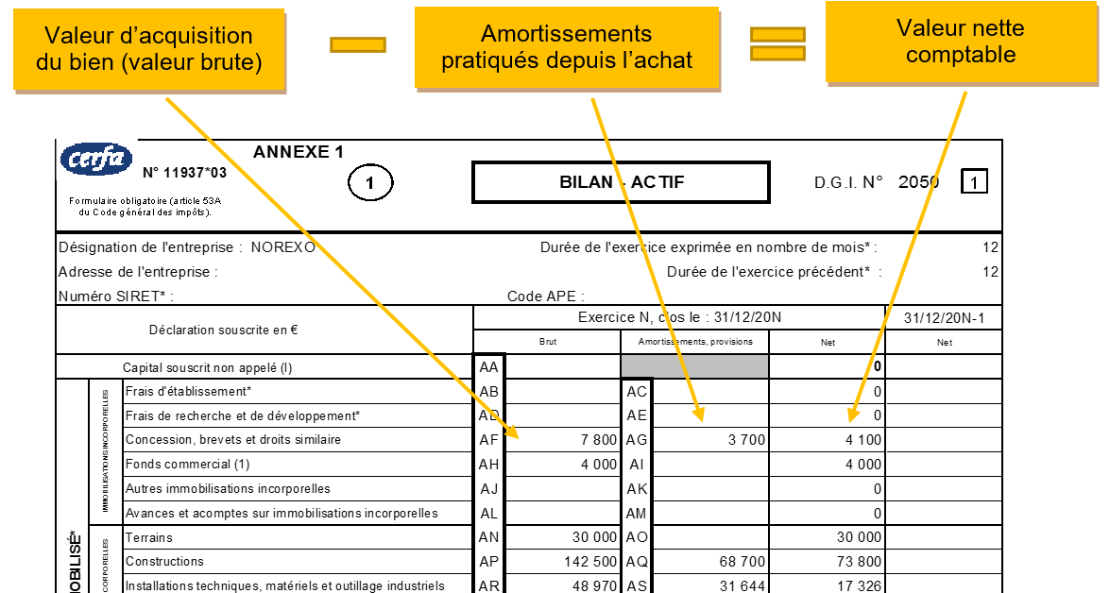
6. Identifier les conséquences comptables des amortissements
6.1. Sur le bilan

Slide 3
6. Identifier les conséquences comptables des amortissements
6.2. Sur le résultat
Effets de l’amortissement dans les comptes de l’entreprise
Enregistré en charge (compte 68x) il diminue le résultat et fait baisser l’impôt supporté par l’entreprise.
Il diminue progressivement la valeur du bien à l’actif du bilan : les amortissements inscrits au compte 28 diminuent la valeur d’acquisition, l’immobilisation apparaît alors pour sa valeur nette comptable.

